Slide 1
WEB前端三大主流框架对比
Vue.js通过简单的API（应用程序编程接口）提供高效的数据绑定和灵活的组件系统。
Vue.js的特性如下：
1.轻量级的框架
2.双向数据绑定
3.指令
4.插件化
一.与AngularJS的区别
相同点：
都支持指令：内置指令和自定义指令。
都支持过滤器：内置过滤器和自定义过滤器。
都支持双向数据绑定。
都不支持低端浏览器。
不同点：
1.AngularJS的学习成本高，比如增加了Dependency Injection特性，而Vue.js本身提供的API都比较简单、直观。

Slide 2
2.在性能上，AngularJS依赖对数据做脏检查，所以Watcher越多越慢。
Vue.js使用基于依赖追踪的观察并且使用异步队列更新。所有的数据都是独立触发的。
对于庞大的应用来说，这个优化差异还是比较明显的。
二.与React的区别
相同点：
React采用特殊的JSX语法，Vue.js在组件开发中也推崇编写.vue特殊文件格式，对文件内容都有一些约定，两者都需要编译后使用。
中心思想相同：一切都是组件，组件实例之间可以嵌套。
都提供合理的钩子函数，可以让开发者定制化地去处理需求。
都不内置列数AJAX，Route等功能到核心包，而是以插件的方式加载。
在组件开发中都支持mixins的特性。
不同点：
React依赖Virtual DOM,而Vue.js使用的是DOM模板。React采用的Virtual DOM会对渲染出来的结果做脏检查。
Vue.js在模板中提供了指令，过滤器等，可以非常方便，快捷地操作DOM。

Slide 3
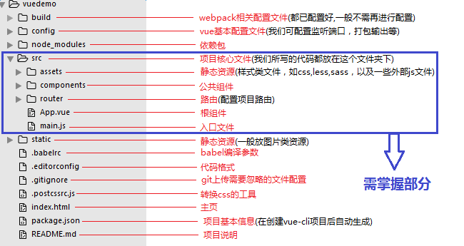
Vue的代码目录结构
一个vue-cli的项目结构如下，其中src文件夹是需要掌握的，所以本文也重点讲解其中的文件，至于其他相关文件，了解一下即可。

Slide 4
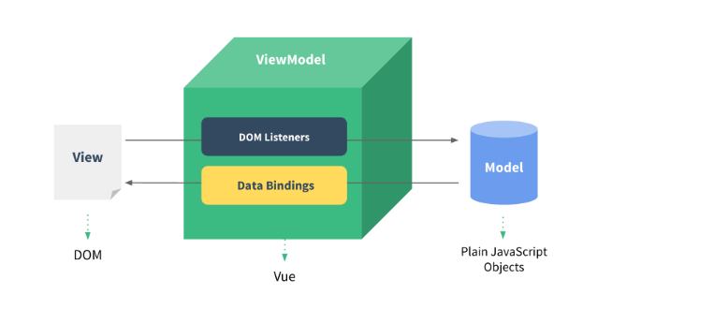
vuejs实现数据驱动视图原理
Vuejs的数据驱动是通过MVVM这种框架来实现的。MVVM框架主要包含3个部分:model、view和 viewmodel。
Model:指的是数据部分，对应到前端就是javascript对象
View:指的是视图部分，对应前端就是dom
Viewmodel:就是连接视图与数据的中间件
数据(Model)和视图(View)是不能直接通讯的，而是需要通过ViewModel来实现双方的通讯。当数据变化的时候，viewModel能够监听到这种变化，并及时的通知view做出修改。同样的，当页面有事件触发时，viewMOdel也能够监听到事件，并通知model进行响应。Viewmodel就相当于一个观察者，监控着双方的动作，并及时通知对方进行相应的操作。

